Slide 1
Kandavas Lauksaimniecības tehnikums
Komforta sistēma
Automobiļa uzbūves pamati / modulis
Autors:
Sk. Jānis Jansons

Slide 2
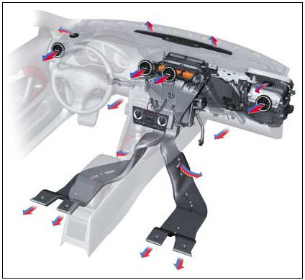
Mikroklimata parametri
Mikroklimats vadītāja kabīnē ir atkarīgs no:
gaisa plūsmas ātruma,
temperatūras,
gaisa mitruma,
gaisa kvalitātes.

Slide 3
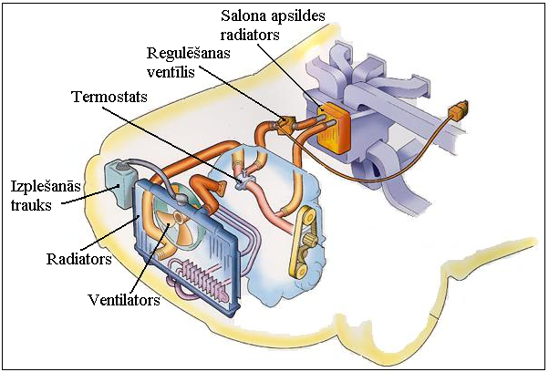
Vadītāja kabīnes apsilde

Slide 4
Vadītāja kabīnes ventilācija
Ventilācijas iekārtām uzstāda prasības:
svaigais gaiss ir jānovada uz visām salona pasažieru sēdvietām,
gaisa padevei atsevišķai sēdvietai ir jābūt regulējamai,
gaisam ir jābūt attīrītam no putekļiem un ar nepieciešamo mitruma pakāpi,
gaiss ir jānovada arī uz priekšējo vējstiklu un sānu stikliem,
ir jānodrošina pēc iespējas brīva gaisa apmaiņa.

Slide 5
Vadītāja kabīnes ventilācija
Brīvu gaisa apmaiņu vadītāja kabīnē (automobiļa salonā) var nodrošināt tikai tad, kad automobiļa kustības ātrums pārsniedz 60 km/h.
Pie zemākiem kustības ātrumiem optimālai gaisa apmaiņai ir nepieciešams ieslēgt ventilatoru.
Gaisa ieplūdes atveres izvieto vietās, kur ir mazākais piesārņojums ar netīrumiem (putekļiem) un motora izplūdes gāzēm.
Lai nodrošinātu izplūdes gāzu un putekļu neiekļūšanu automobiļa salonā tur ir nepieciešams neliels gaisa pārspiediens.

Slide 6
Salona ventilācija un apsilde
Gaisa pārspiedienu automobiļa salonā var nodrošināt tikai pie aizvērtiem logiem.
Atverot salona logus, gaisa pārspiediens vairāk nebūs un salonā ieplūdīs putekļi, izplūdes gāzes un trokšņi.
Ar gaisu dzesējamiem motoriem salona apsildei izmanto:
siltuma apmainītājus,
speciālas sildierīces, kas darbojas ar benzīnu, dīzeļdegvielu vai gāzi (šīs ierīces var arī izmantot automobiļa salona apsildei pie apturēta motora).

Slide 7
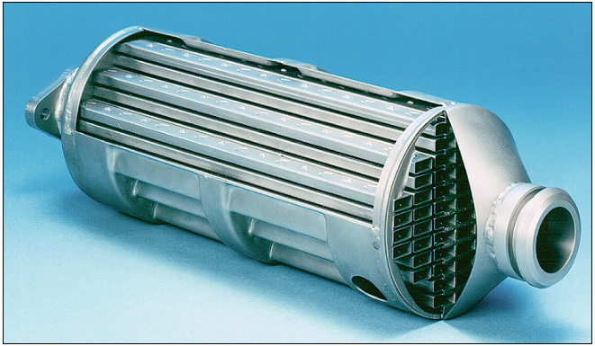
Salona apsilde
Salona apsildei izmanto izplūdes gāzu – svaigā gaisa siltuma apmainītājus.
Siltuma apmainītājos izplūdes gāzu siltuma enerģiju pārvada caur kameras sienām, kur tās sakarsē gaisu, kuru ar ventilatoru palīdzību tālāk novada uz salonu.
Nav pieļaujama siltā gaisa nokļūšana automobiļa salonā kopā ar izplūdes gāzēm.

Slide 8
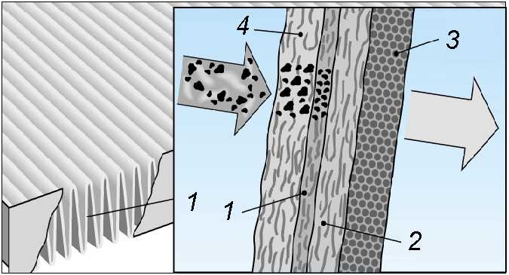
Kabīnes gaisa filtra uzbūve
Filtra elements,
filtra pamatslānis,
aktīvās ogles filtrs,
rupjais filtrs

Slide 9
Salona apsilde
Motoros, kuri tiek dzesēti ar dzeses šķidrumu, salona apsildei izmanto dzeses šķidruma temperatūru.
Izšķir sekojošus apsildes sistēmas veidus:
mainot caurplūstošā dzeses šķidruma daudzumu,
mainot caurplūstošā gaisa daudzumu,
apsildes sistēmu ar rokas regulēšanu,
elektroniski regulēto apsildes sistēmu (klimatronic).

Slide 10
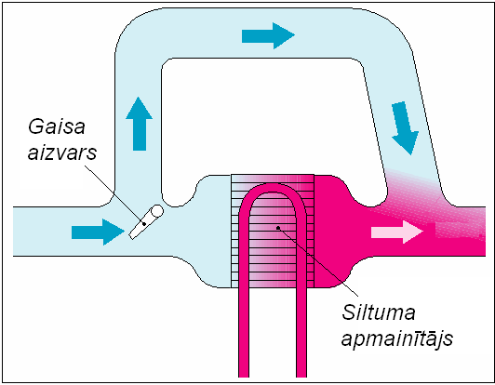
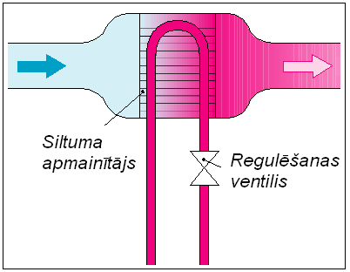
Salona apsildes veidi
Izmantojot šķidruma plūsmas Izmantojot regulējamu regulēšanas ventili. gaisa aizvaru.

Slide 11
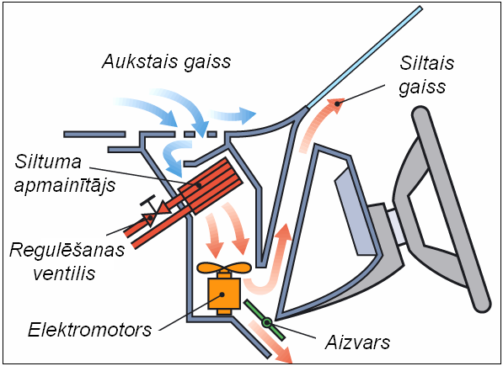
Salona apsilde mainot caurplūstošā dzeses šķidruma daudzumu

Slide 12
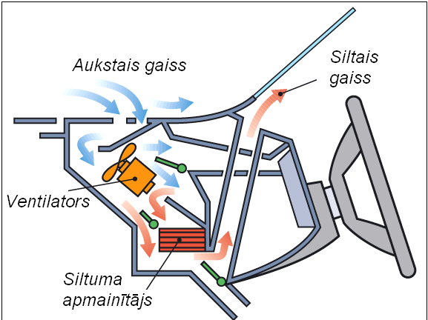
Salona apsilde mainot caurplūstošā gaisa daudzumu

Slide 13
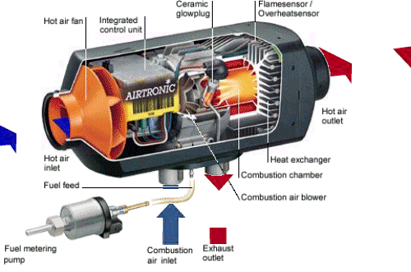
Salona apsilde ar speciālu sildierīci

Slide 14
Klimata iekārtas
Automobiļa klimata iekārtai uzstāda prasības:
pēc iespējas ātrāk nodrošināt nepieciešamo salona gaisa temperatūru to sasildot vai atdzesējot,
nodrošināt nepieciešamo salona temperatūru neatkarīgi no apkārtējās vides temperatūras,
uzlabot gaisa kvalitāti,
nodrošināt vienkāršu iekārtas apkalpošanu,
gaisu padodot to sasildīt (atdzesēt), attīrīt un sausināt.

Slide 15
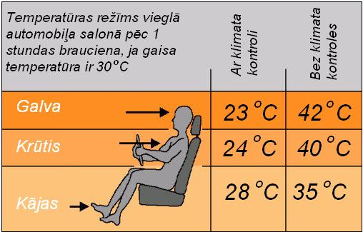
Klimata iekārtu veidi
Klimata iekārtas iedalās:
ar rokas vadību,
temperatūru regulējošās (uztur izvēlēto kopējo salona temperatūru – ar roku iestāda atveru lielumu un gaisa plūsmas sadalījumu),
automātiskās klimata iekārtas (nodrošina automātisku temperatūras sadalījumu atsevišķās salona zonās).

Slide 16
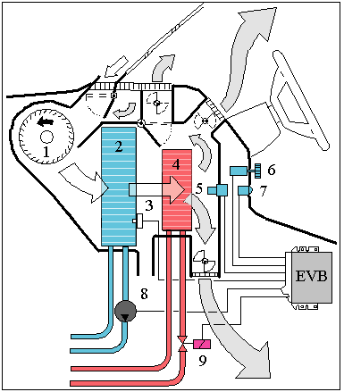
Klimata iekārtas shēma
Ventilators,
iztvaikotājs,
aukstumaģenta tvaiku temperatūras devējs (TD),
siltuma apmainītājs,
izplūstošā gaisa TD,
temperatūras režīma regulators,
salona TD,
drenāžas izvads,
magnētiskais vārsts.

Slide 17
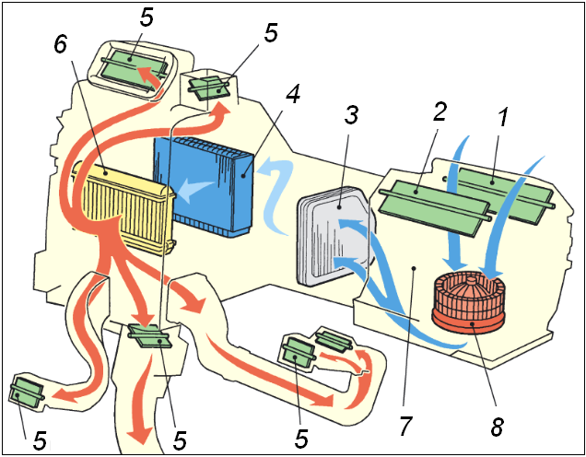
Klimata iekārtas komutācijas mezgli
Āra gaisa aizvars,
kabīnes gaisa aizvars,
putekļu filtrs,
kondicioniera iztvaikotājs,
aizvars,
siltuma apmainītājs,
gaisa telpa,
ventilators.

Slide 18
Automobiļa kondicioniera darbības pamatnostādnes
Lai pārietu no zemāka vielas agregātstāvokļa uz augstāku ir jāpievada noteikts siltuma daudzums.
Lai viela iztvaikotu ir jāpievada siltums.
Lai viela kondensētos siltums ir jāaizvada.
Kādā stāvoklī (šķidrā vai gāzveida) noslēgtā telpā atradīsies viela ir atkarīgs no tās spiediena un temperatūras.
Vielas iztvaikošanas temperatūra mainās atkarībā no spiediena.

Slide 19
Automobiļa kondicioniera darbības pamatnostādnes
Jo augstāks ir spiediens arī šķidruma iztvaikošanas temperatūra ir augstāka.
Ja kāda šķidruma tvaikus saspiež zem augsta spiediena, tad atdzesē līdz temperatūrai, kad tie kondensējas,(t.i. pārvēršas šķidrumā), un tad spiedienu strauji samazina, šķidrums pārvēršas tvaikos, atņemot apkārtējai videi siltumu.
Par aukstuma aģentu izvēlas vielas ar zemu vārīšanās temperatūru.

Slide 20
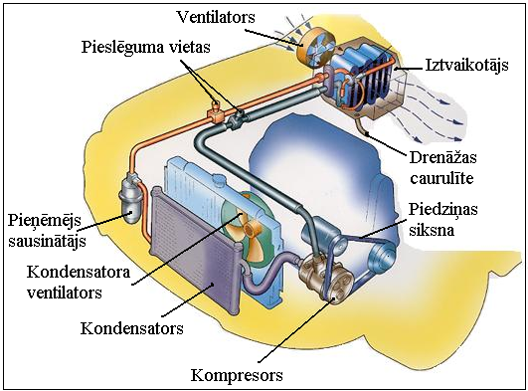
Automobiļa kondicioniera uzbūve

Slide 21
Automobiļa kondicioniera elementu funkcijas
Kompresors — saspiež aukstumaģentu, nodrošinot tā tvaikiem augstu spiedienu.
Kondensators — radiators, kurā notiek aukstumaģenta atdzesēšana un kondensācija. Gaisam plūstot caur kondensatoru notiek siltumapmaiņa – tas tiek sasildīts.
Filtrs — var tikt uzstādīts pirms kompresora, lai to aizsargātu no netīrumiem, kuri var nokļūt sistēmā uzstādot vai remontējot kondicionieri.
Ventilators — nodrošina gaisa plūsmu caur kondensatoru un iztvaikotāju.

Slide 22
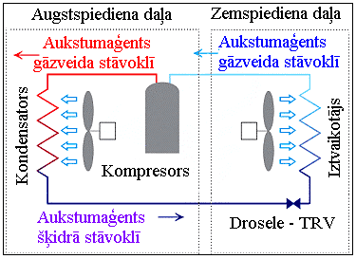
Elementārā kondicioniera shēma

Slide 23
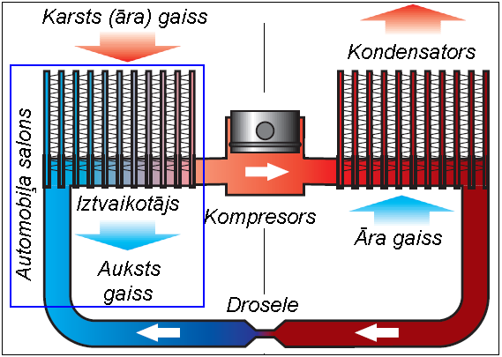
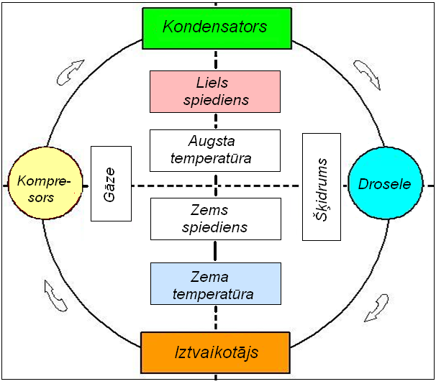
Kondicioniera funkcionālā shēma

Slide 24
Kondicioniera elementi
Visus kondicioniera elementus nosacīti var sadalīt divās sistēmās – zemspiediena (kur notiek aukstumaģenta tvaiku uzsūkšana) un augstspiediena sistēmā (kur notiek aukstumaģenta tvaiku saspiešana).
Kad kondicionieris nedarbojas, spiediens abās sistēmās ir vienāds un ir atkarīgs no apkārtējās vides temperatūras.

Slide 25
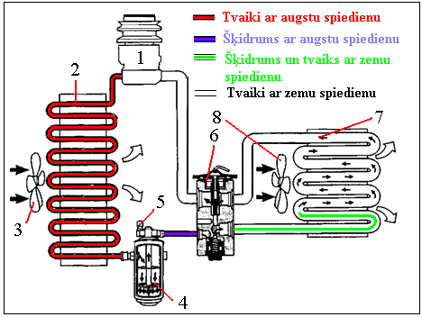
Kondicioniera elementi
Kompresors atsūc aukstuma aģenta tvaikus, tos saspiež un pārsūknē kondensatorā.
Kondensators saspiestos tvaikus atdzesē līdz tie pārvēršas šķidrumā.
Kondensatora ventilators, paaugstina siltumapmaiņu caur to pūšot gaisu.
Resivers savāc sašķidrināto aukstuma avotu.

Slide 26
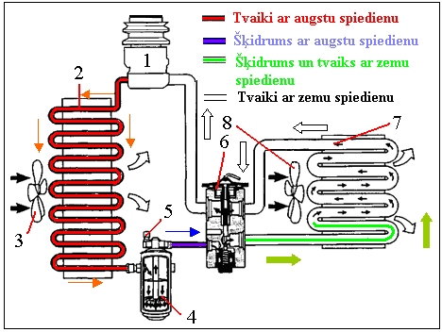
Kondicioniera elementi
Drošības vārsts nodrošina maksimāli pieļaujamo spiedienu sistēmā.
Drosele ar filtru - šķidrumam izejot caur neliela diametra urbumu tā spiediens strauji krītas.
Iztvaikotājs, kur aukstumaģents iztvaiko, uzņemot apkārtējās vides siltumu.
Iztvaikotāja ventilators, paaugstina siltumapmaiņu caur to pūšot gaisu.

Slide 27
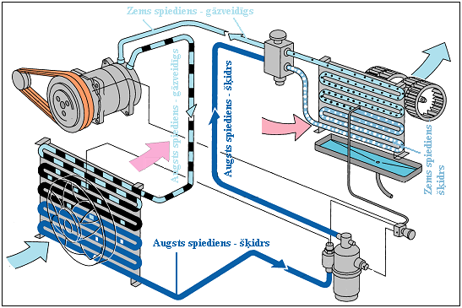
Kondicioniera darbības shēma

Slide 28
Aukstumaģenta saspiešana
Ieslēdzot kompresora elektromagnētisko sajūgu, kompresors iesūc aukstumaģentu un to saspiež (aukstumaģenta spiediens palielinās līdz 1,5 ... 2,2 MPa, temperatūra līdz 70 ... 90 ºC ).

Slide 29
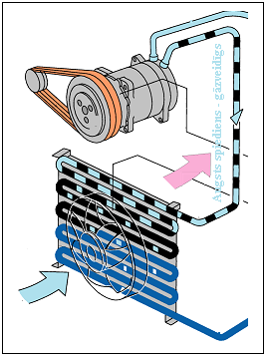
Aukstumaģenta iztvaikošana
Aukstumaģentam nonākot iztvaikotājā tas no gāzveida stāvokļa pāriet šķidrā stāvoklī, atdodot siltumu gaisam, kas plūst caur kondensatoru, (aukstumaģenta temperatūra pazeminās no 80 ºC līdz 50 ºC).

Slide 30
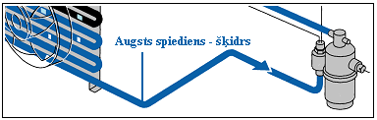
Aukstumaģenta filtrācija
Siltais un šķidrais aukstumaģents nonāk resīverā, kur notiek tā filtrācija un tā sastāvā esošā ūdens atdalīšana.

Slide 31
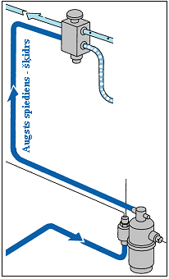
Aukstumaģenta iztvaikošana
Šķidrā stāvoklī esošais aukstumaģents, izplūstot caur droseli, iztvaiko un pārvēršas miglas veida (šķidruma – gāzes) stāvoklī ar zemu temperatūru un spiedienu (– 2 °С , 0,2 MPa).

Slide 32
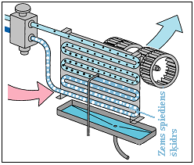
Gaisa atdzesēšana
Nonākot iztvaikotājā aukstumaģents no miglas veida stāvokļa pāriet gāzveida stāvoklī (šķidrā aukstumaģenta daļa zemā spiediena apstākļos vārās, pazeminot iztvaikotāja temperatūru).

Slide 33
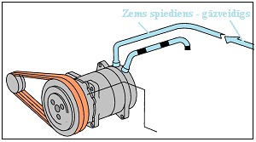
Cikla beigas
Aukstumaģents atkārtoti nonāk kompresorā ar 10 ... 17 ºC temperatūru, 0,3 ... 0,5 MPa lielu spiedienu un cikls atkārtojas.

Slide 34
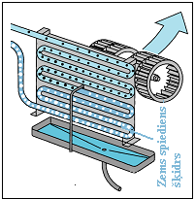
Salona gaisa atdzesēšana
Ventilators caur iztvaikotāju pūš gaisu, kas tiek atdzesēts un padots automobiļa salonā.
Gaisam atdziestot uz iztvaikotāja virsmas kondensējas ūdens, kas pa drenāžas caurulīti tiek izvadīts no salona.

Slide 35
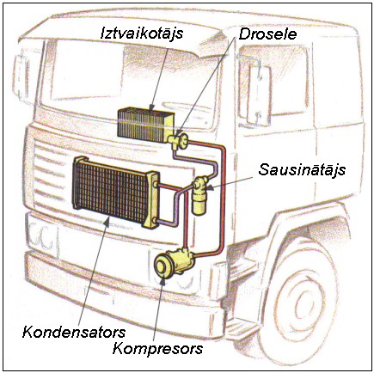
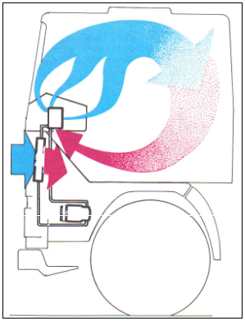
Elementu izvietojums kravas automobilī

Slide 36
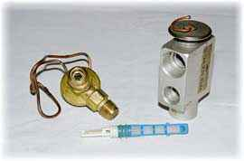
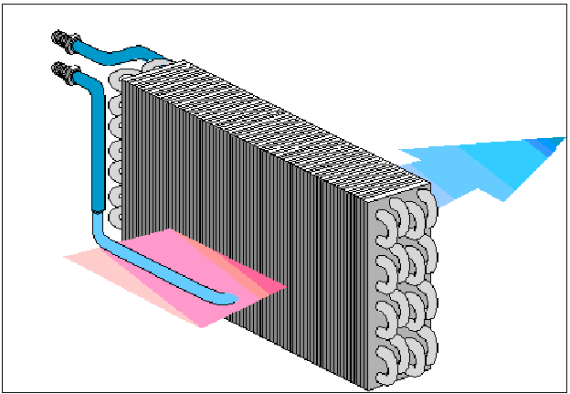
Iztvaikotājs un termoregulētājvārsts
Termoregulētājvārsts. Iztvaikotājs.

Slide 37
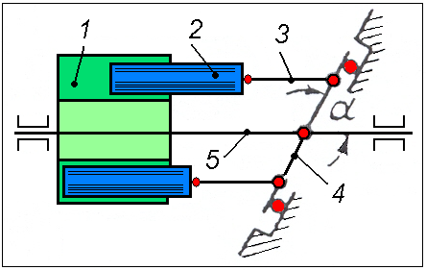
Kompresors (vizuļa tipa hidromotors)
Cilindru bloks,
virzulis,
klanis,
piedziņas plāksne,
vārpsta.
α. Piedziņas plāksnes sagāzuma leņķis.

Slide 38
Darbības princips
Vārpsta (5) piedzen hidrosūkņa cilindru bloku (1) kurā izveidoti aksiāli cilindri ar plunžeriem.
Plunžeru sfēriskās galvas ar separatorā iestiprinātu aptveru starpniecību atbalstās pret balstripu, kas ievietota piedziņas plāksnē (4) slīpi attiecībā pret cilindru bloka rotācijas asi.
Balstripas slīpā novietojuma dēļ, tai rotējot, plunžeri tiek bīdīti turp un atpakaļ.
Darba laikā griezes moments no vārpstas (5) tiek padots uz cilindru bloku (1) un virzuļiem (2).

Slide 39
Darbības princips
Kad slīpā plāksne vai virzuļu bloks atrodas sagāztā stāvoklī, virzuļi (2) veic sarežģītu kustību – griežas kopā ar bloku un vienlaicīgi tajā pārvietojās turp – atpakaļ kustībā nodrošinot šķidruma iesūkšanu, saspiešanu un aizvadīšanu.
Cilindru bloka viena pilna apgrieziena laikā katrs plunžers veic vienu pilnu turp - atpakaļgājienu.
Plunžeru galējais labais stāvoklis atbilst iesūkšanas gājiena sākumam, bet galējais kreisais – spiediena gājiena sākumam.

Slide 40
Darbības princips
Piedziņas plāksnes (4) un līdz ar to balstripas slīpumu var mainīt par noteiktu leņķi uz abām pusēm no neitrālā stāvokļa, tā nodrošinot laidenu kondicioniera kompresora ražīguma izmaiņu.
Jo lielāks ir piedziņas plāksnes sagāzuma leņķis, jo lielāka ir plunžeru gājienu amplitūda un lielāks ražīgums (plunžersūkņa tilpumpadeve).

Slide 41
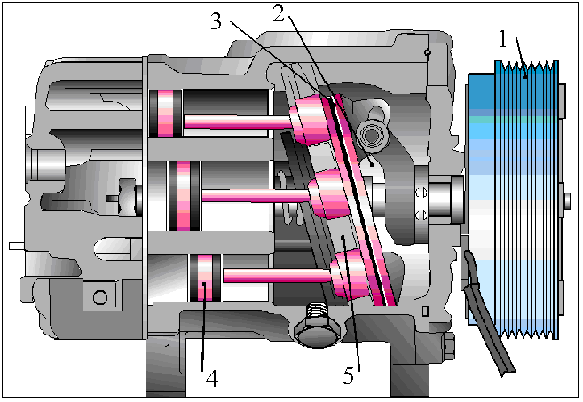
Kompresors
1 – skriemelis ar magnētisko sajūgu, 2 – kompresora ražīguma regulēšanas mehānisms, 3 – slīdplāksne, 4 – virzulis, 5 – līdzņēmējs.

Slide 42
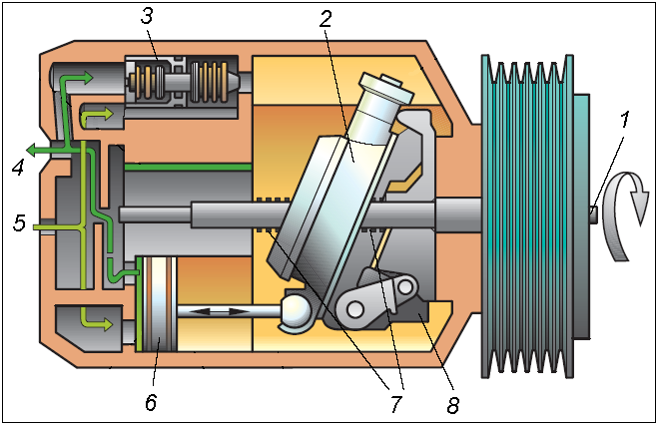
Kompresors
Piedziņas ass,
svārstīgā plāksne,
vārsts,
aukstumaģenta izplūde,
aukstumaģenta ieplūde,
virzulis,
atsperes,
piedziņas skriemelis

Slide 43
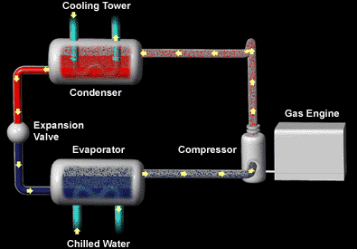
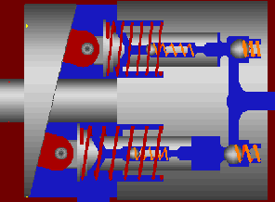
Kompresora un kondicioniera darbība

Slide 44
Kondicioniera ekspluatācija
Par aukstumaģentu izmanto tetrafluoretānu (CH2 F – CF3) R 134a ar sasalšanas temperatūru – 29,8 ºC pie 0,1 MPa liela spiediena. Pielietotais aukstumaģents ir bezkrāsains un gaistošs.
Agrāk izmantoto aukstumaģentu R 12 vairāk nepielieto, jo tas iznīcina zemeslodes ozona slāni.
Kompresora eļļošanu nodrošina speciāla eļļa, kas ir pievienota aukstumaģentam.

Slide 45
Kādas gāzes tiek izmantotas automašīnu gaisa kondicionieros?
Visbiežāk izmantotā gāze ir R134a (tetrafluoretāns), kas ir kļuvusi par standartu daudzu automobiļu gaisa kondicionieru sistēmās. Šī gāze ir pazīstama ar savu zemo ietekmi uz ozona slāni un ir salīdzinoši droša apkārtējai videi.
Papildus šīm gāzēm, dažās vecākās automašīnās var tikt izmantota arī R12 (dichlorodifluoromethāns), taču šī gāze vairs nav atļauta ražošanā un tiek uzskatīta par kaitīgu ozona slānim. Tādēļ ir svarīgi atzīmēt, ka, ja jūsu automašīnā ir R12, tā ir jāaizstāj ar modernākām un videi draudzīgākām gāzēm.
Otra populāra gāze ir R1234yf (tetrafluoropropēns), kas ir jaunāka alternatīva R134a. R1234yf ir izstrādāta, lai samazinātu globālo sasilšanu un ir efektīva gāze, kas nodrošina labu dzesēšanas veiktspēju. Šī gāze tiek arvien biežāk izmantota jaunajos automobiļos, jo tā atbilst stingrākām vides normām.

